Slide 1
Discussion: (last week，mechanical)
1. Design on Cryo-Module and Magnets (MDI)
2. ECAL Mechanical Design and Electronics Interface (魏微)
(Participants: 侯少静，纪全)
3. 洛矿一行7人来访(副总师王新昌)
4. CEPC ToF & Out Track meeting (Yunyun Fan)
(Participants: 付金煜，纪全)
5. CEPC Calorimeter Weekly Meeting (刘建北)
(张俊嵩、裴亚田、侯少静、纪全)
Zhang Junsong and Pei Yatian began preliminary design for HCAL……

Slide 2
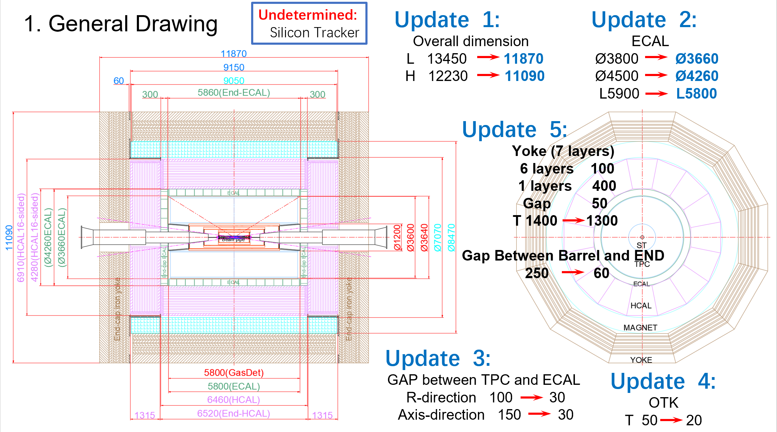
对6月4日，关于Out Tracker设计边界的回顾：
Out Tracker的厚度20mm，第一次提出时间：5月14日(参见5月14日报告)
厚度从50mm
调整到了20mm

Slide 3
对6月4日，关于Out Tracker设计边界的回顾：
关于5月14日第一次提出20mm厚度的会议纪要及会后领导意见：
王贻芳提出请各系统针对
新的边界尺寸认真讨论
说明：
王贻芳参加了5月21日和5月28日的讨论，
没有参加6月4日的讨论

Slide 4
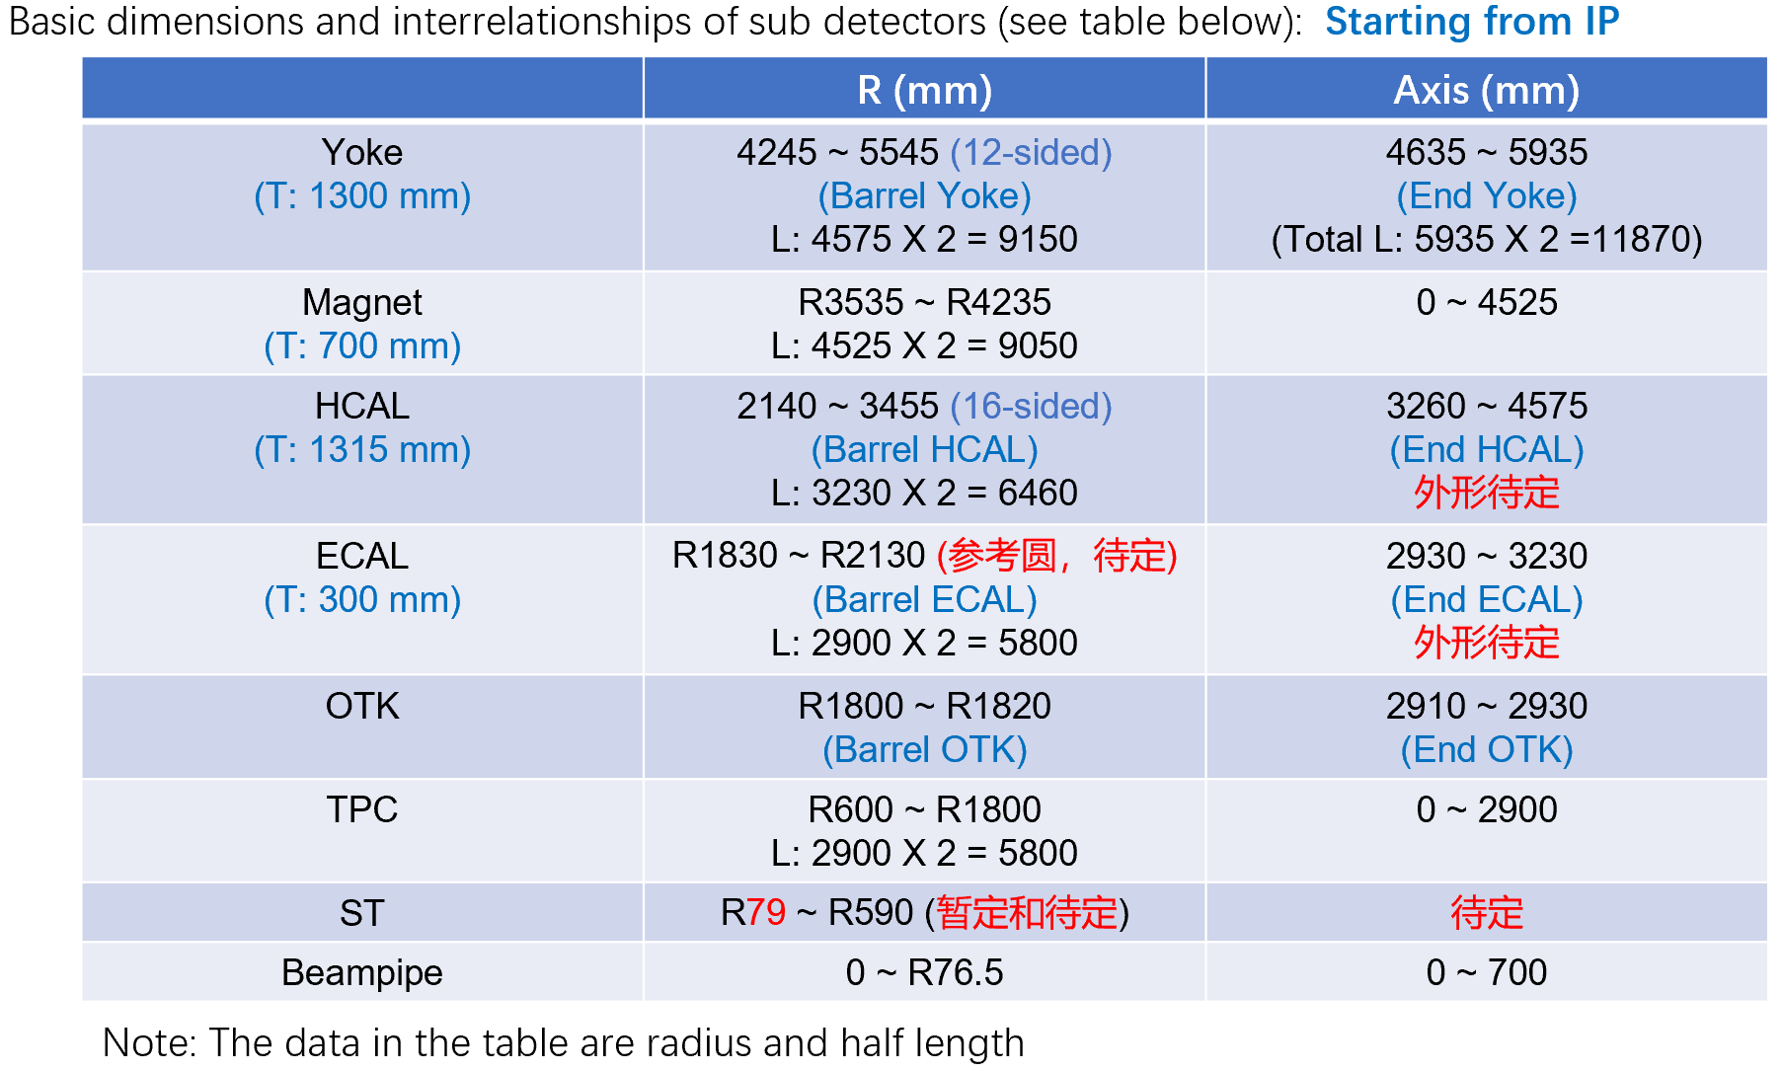
对6月4日，关于Out Tracker设计边界的回顾：
王建春建议，增加一列，让各系统提出意见或回答：
说明：
5月14日报告，
只有三列，没有
“意见”一列

Slide 5
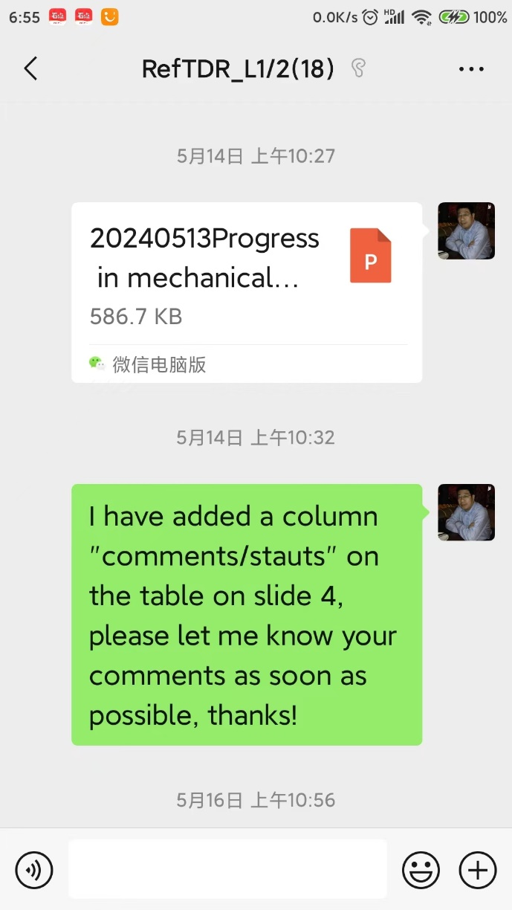
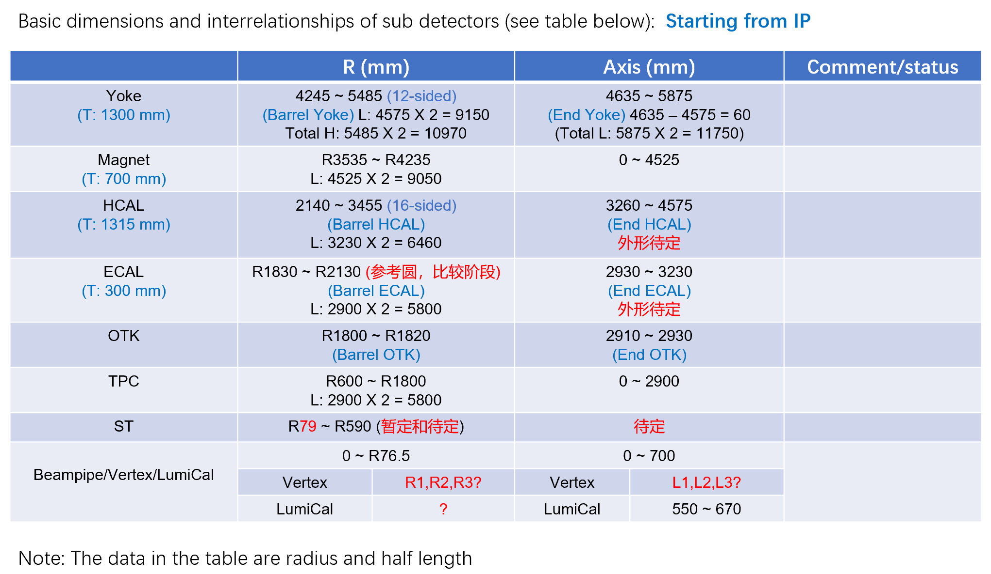
对6月4日，关于Out Tracker设计边界的回顾：
纪全对5月14日会议纪要及领导意见的反馈：(见5月14日微信纪录和5月21日纪全报告)

Slide 6
对6月4日，关于Out Tracker设计边界的回顾：
5月28日例会，纪全继续对Outer Tracker的厚度问题，提出讨论和汇报22日讨论的会议纪要结论：
说明：6月4日的关于20mm的过激讨论，希望今后避免

